Slide 1





GESTIÓN DE NEGOCIO PARA LA TIENDA LAYBACK KICKS
Integrantes: Tomas Valenzuela
Fabian Perez
Juan José Garrido
Docente: Rocío Contreras Aguila
Sección: Capstone 003D

Slide 2
Nuestro Cliente
Nuestro cliente, el administrador de LaybackKicks, maneja su tienda en Instagram y enfrenta desafíos comunes para pequeños revendedores: la gestión manual de inventarios, falta de tiempo y errores en el registro de productos. Este sistema no solo agiliza procesos, sino que también permite al cliente enfocar sus esfuerzos en la venta, optimizando su negocio y proyectando profesionalismo en el mercado de zapatillas exclusivas.

Slide 3
DESCRIPCIÓN DEL PROYECTO
Problemática: Las tiendas minoristas de zapatillas enfrentan desafíos para mantener un control eficiente del inventario, lo que afecta la toma de decisiones.
Propuesta de Solución: Desarrollar una plataforma web que optimice la gestión del inventario, permita el seguimiento y generar alertas de stock no vendido.

Slide 4
OBJETIVO GENERAL
Crear una plataforma digital que permita gestionar eficientemente el inventario de zapatillas y facilite la toma de decisiones informadas.
Objetivos Específicos
Diseñar una base de datos.
Crear interfaces de usuario intuitivas.
Implementar funcionalidades para registrar y visualizar productos

Slide 5






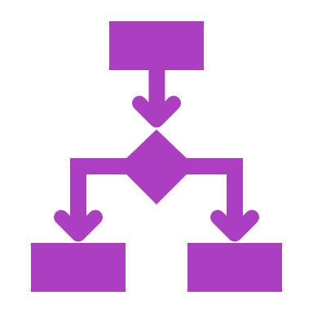
ALCANCES DEL PROYECTO
Gestión de Inventario Completa
Control de Stock en Tiempo Real
Historial de Productos Vendidos
Reportes y Estadísticas de Ventas
Filtros y Búsquedas Avanzadas
Alertas y Notificaciones de Stock sin Vender
Control de Múltiples Estados de Producto

Slide 6



LIMITACIONES
Integración Limitada con Plataformas de Terceros
Proceso de Venta Manual
Sistema de Usuarios

Slide 7
METODOLOGÍA DE TRABAJO
Análisis de Requisitos:
Definición clara de las funcionalidades necesarias para la gestión de inventario, alertas de stock no vendido y reportes de ventas.
Diseño del Sistema:
Diseño de la arquitectura y del modelo de datos, especificando el uso de Node.js y PostgreSQL.
Implementación:
Desarrollo del backend y frontend, incluyendo la visualización de productos y el manejo del inventario.
Pruebas:
Verificación de las funcionalidades clave a través de pruebas manuales y funcionales.
Implementación Final:
Entrega del sistema con todas las funcionalidades implementadas y probadas.

Slide 8
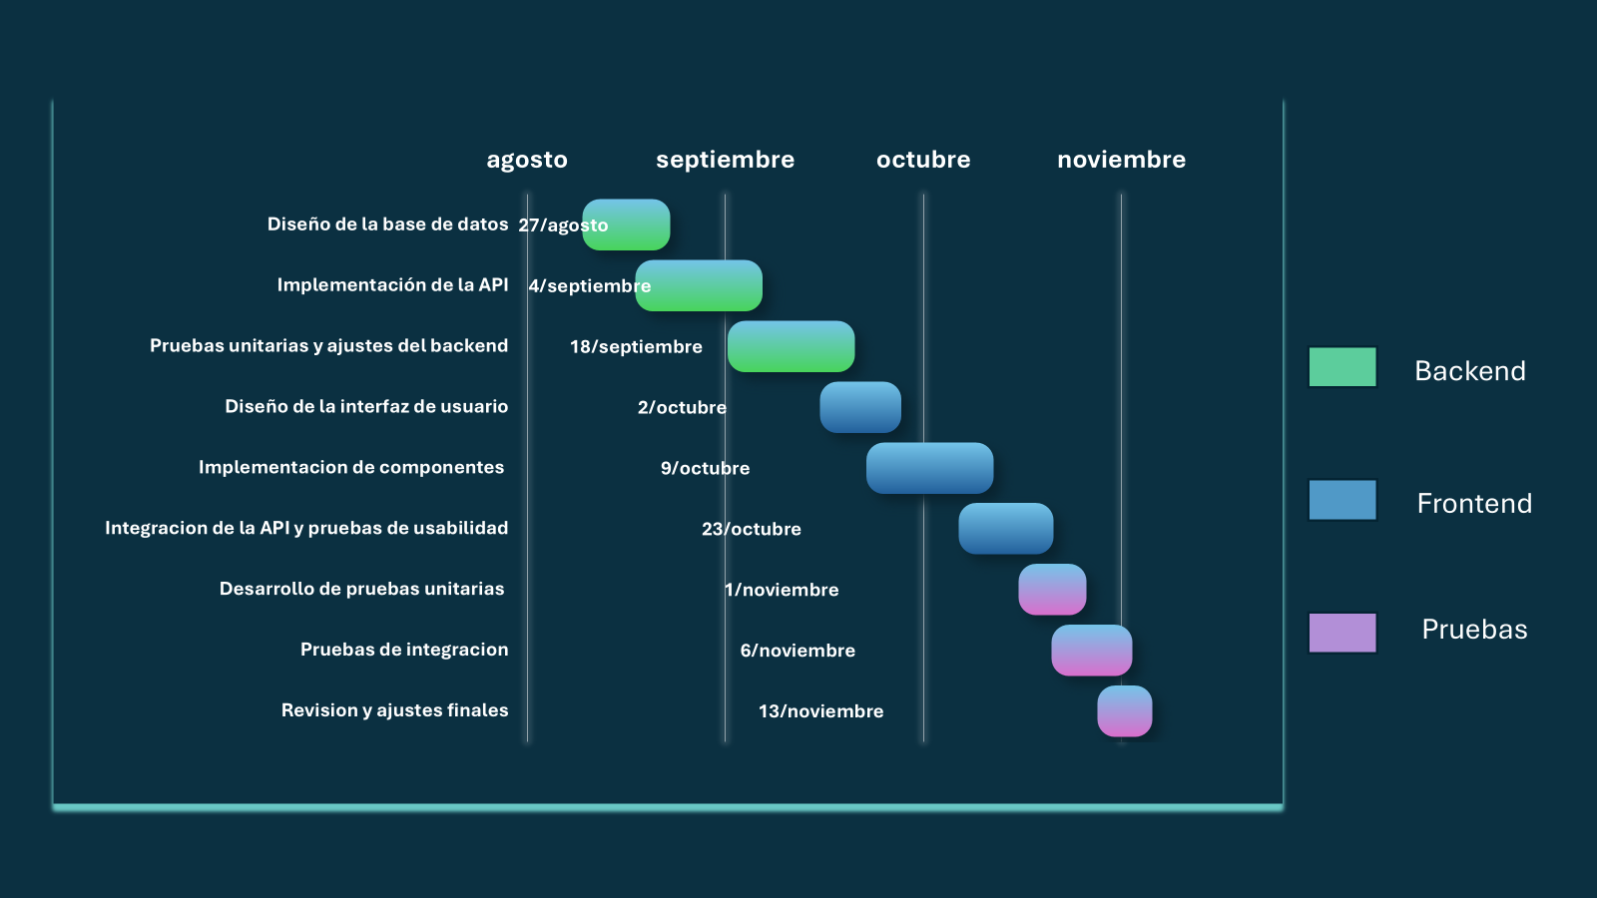
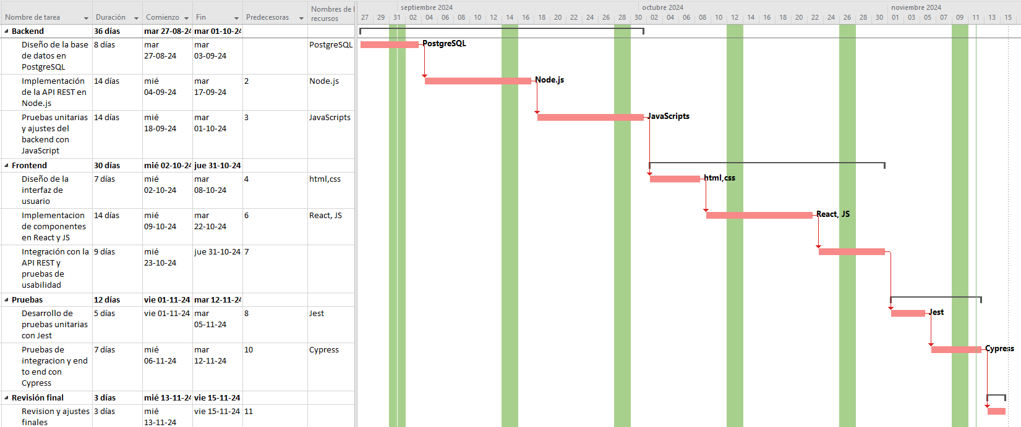
CRONOGRAMA DEL PROYECTO

Slide 9
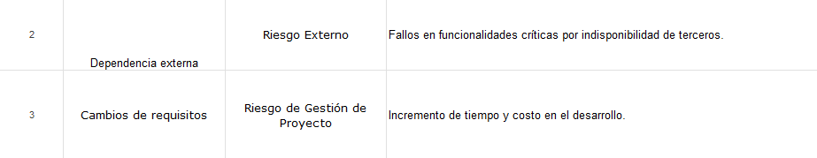
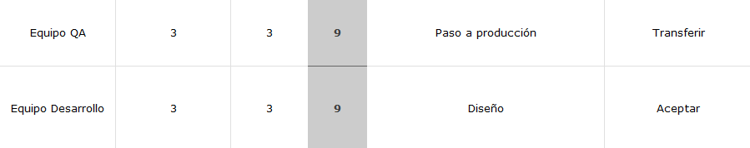
Matriz de Riesgos

Slide 10
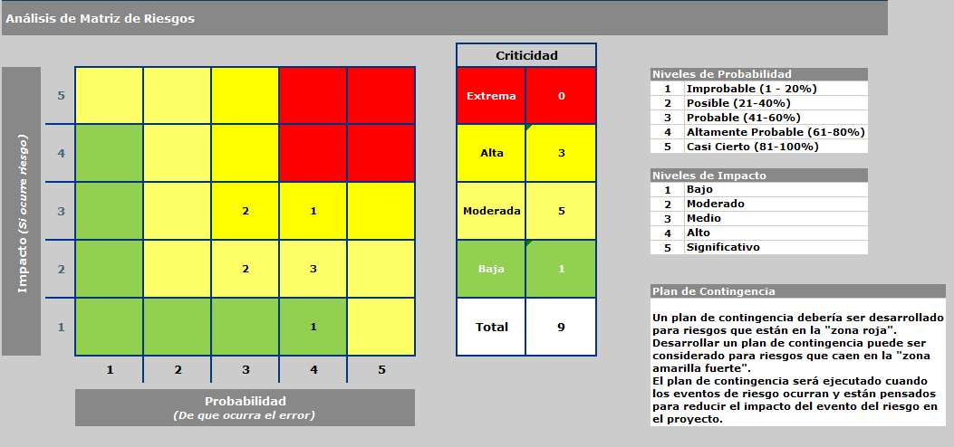

Slide 11
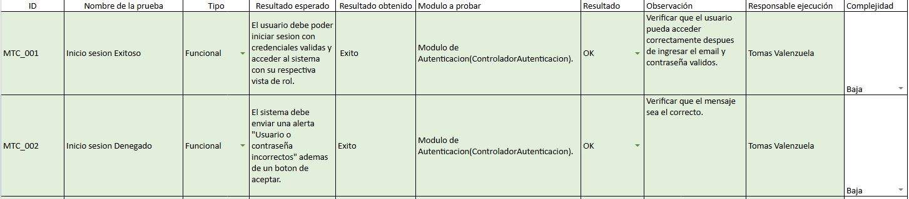
PLAN DE PRUEBAS

Slide 12
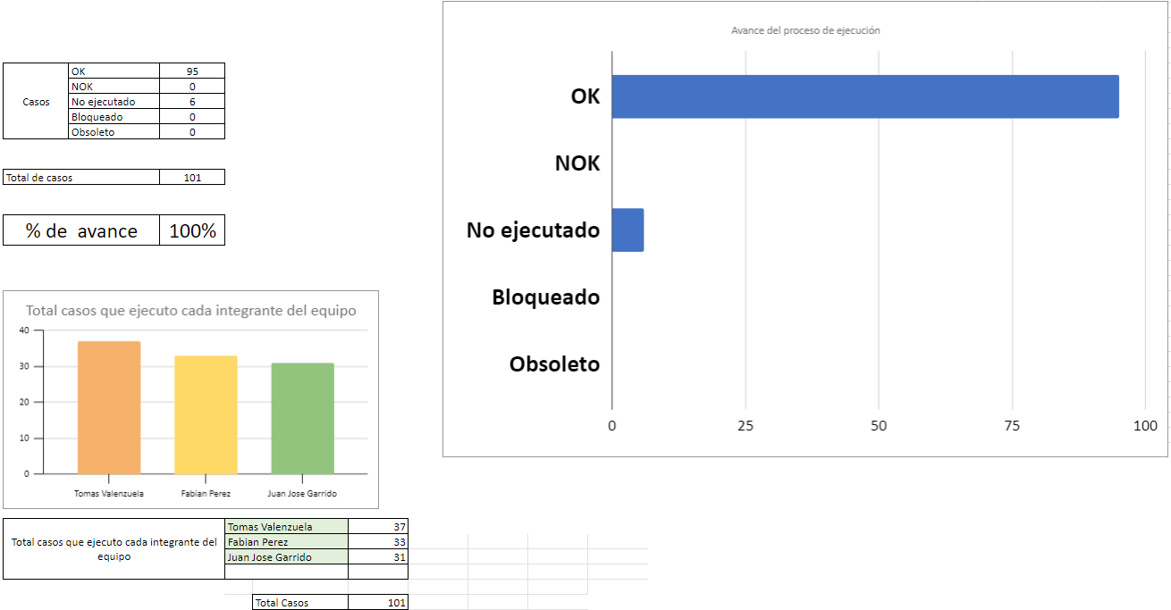
PLAN DE PRUEBAS

Slide 13
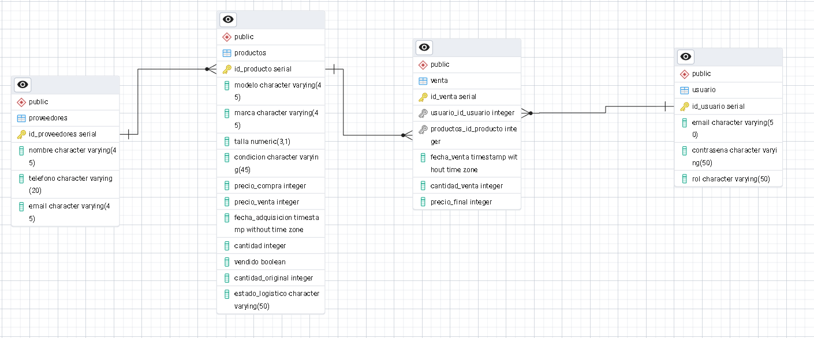
MODELO DE DATOS

Slide 14
Modelo de Datos Relacional
Estructura Clara:
Organiza los datos en tablas con filas y columnas, representando entidades como proveedores y zapatillas con atributos bien definidos.
Relaciones Definidas:
Maneja relaciones entre entidades mediante claves primarias y foráneas, como la relación uno a muchos entre proveedores y productos.
¿Por qué no elegimos un modelo no relacional?
Alta Escalabilidad:
Si esperas un crecimiento exponencial en el número de proveedores o productos.
Procesamiento Rápido de Datos Grandes:
Si necesitas manejar grandes volúmenes de datos de múltiples fuentes en tiempo real.

Slide 15
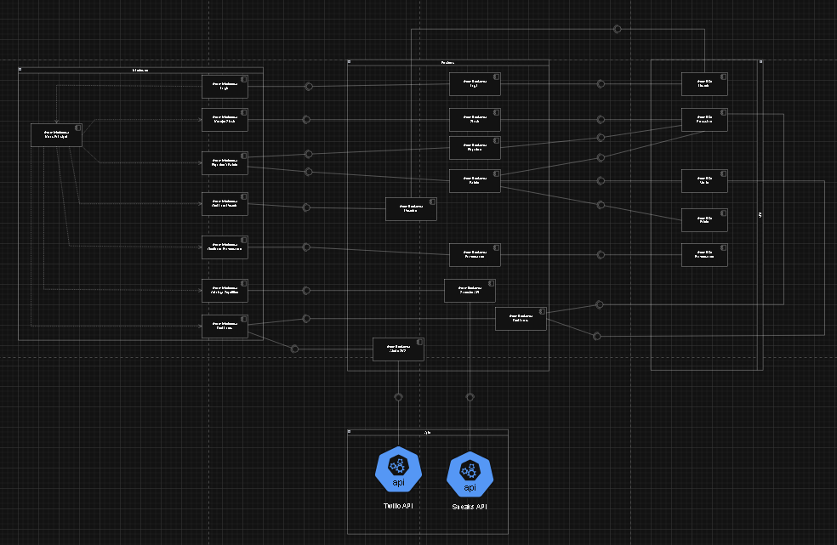
Diagrama Componentes

Slide 16
CONCLUSIÓN
El proyecto Layback Kicks ha avanzado de manera consistente, cumpliendo con los objetivos principales de optimizar la gestión de inventario de zapatillas exclusivas y permitir un control eficiente de stock. A pesar de algunos desafíos iniciales con la integración de otras tecnologías, visualización y monitoreo del inventario, ofreciendo funcionalidades clave como visualización detallada y reportes de ventas. Aunque el proyecto tiene limitaciones, como algunas tareas manuales, se ha establecido una base sólida para futuras mejoras. Con las pruebas completadas y la implementación final en curso, el sistema está listo para ofrecer una solución eficiente y escalable a los revendedores de zapatillas.

